Slide 1

Применение карточек-тренажЁров в игровой деятельности детей дошкольного возраста
воспитатель МОУ Детского сада № 257 Тракторозаводского района Волгограда
Королева Марина Валерьевна

Slide 2
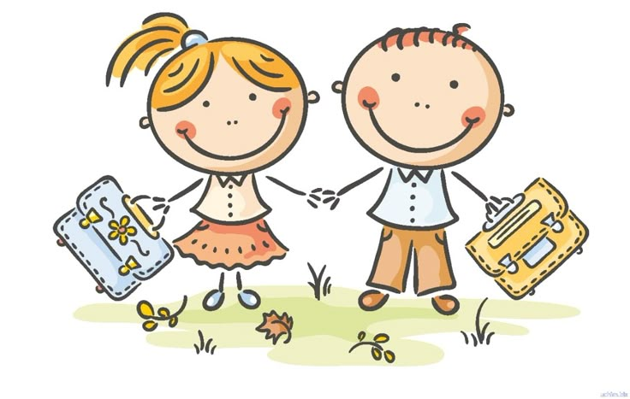
Карточки-тренажЁры предназначены для закрепления знаний, умений и навыков у детей подготовительной группы по развитию речи, раздел – обучение грамоте.
Задачи:
-Познакомить детей с буквами
-Закрепить образ буквы
-Закрепить умение определять с какой буквы начинается слово
-Активировать словарный запас детей
-Развить внимание, память, зрительное восприятие

Slide 3
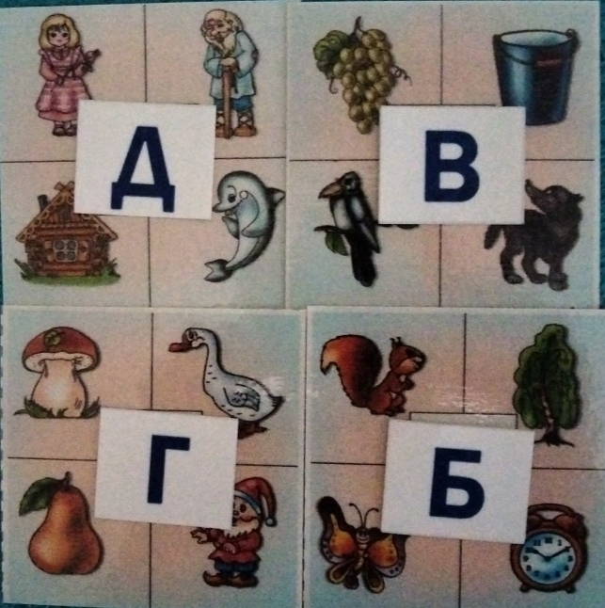
Карточки-тренажеры «Какая буква выглянула в окошко?»
Цель: закрепить название букв, звуков.
Развивать пространственное мышление и внимание.

Slide 4
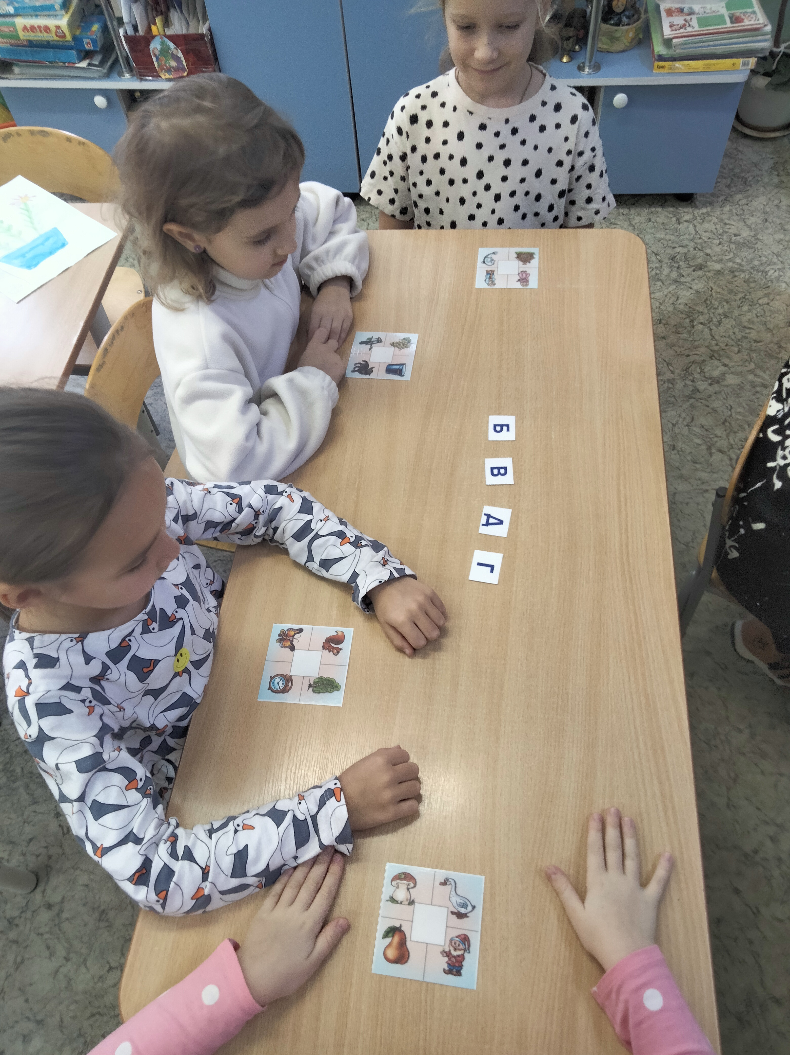
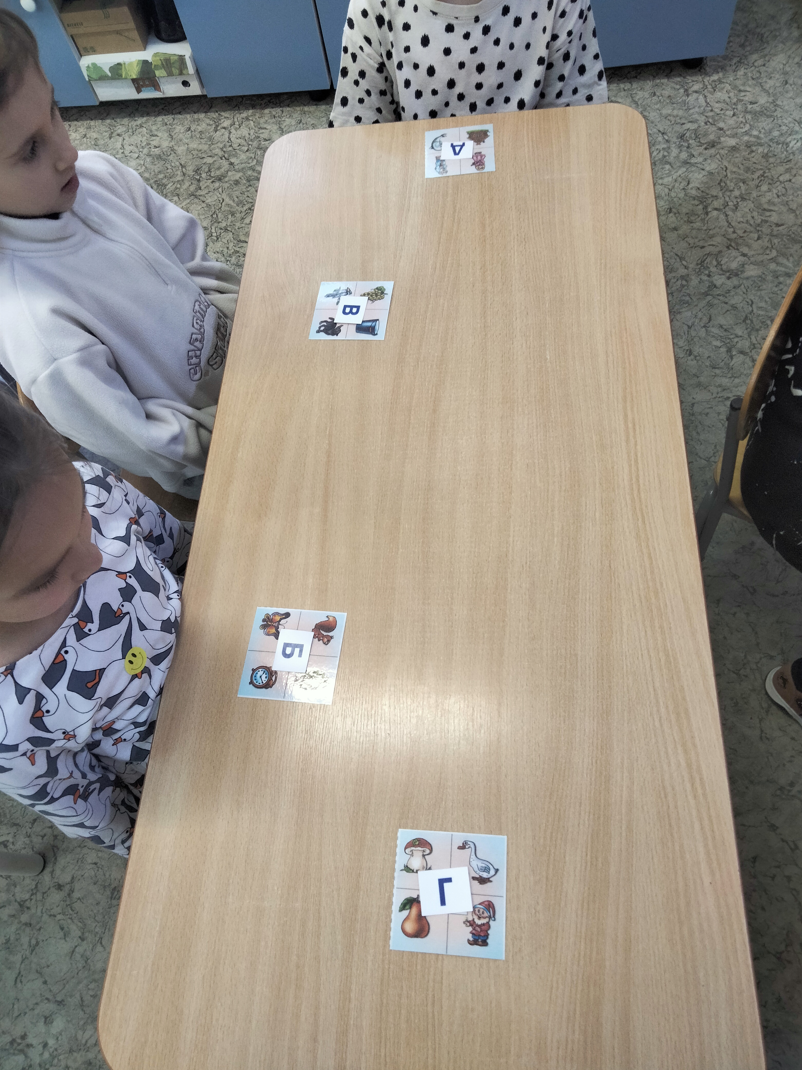
Играть с карточками-тренажЁрами «Какая буква выглянула в окошко ?» можно индивидуально или в команде

Slide 5
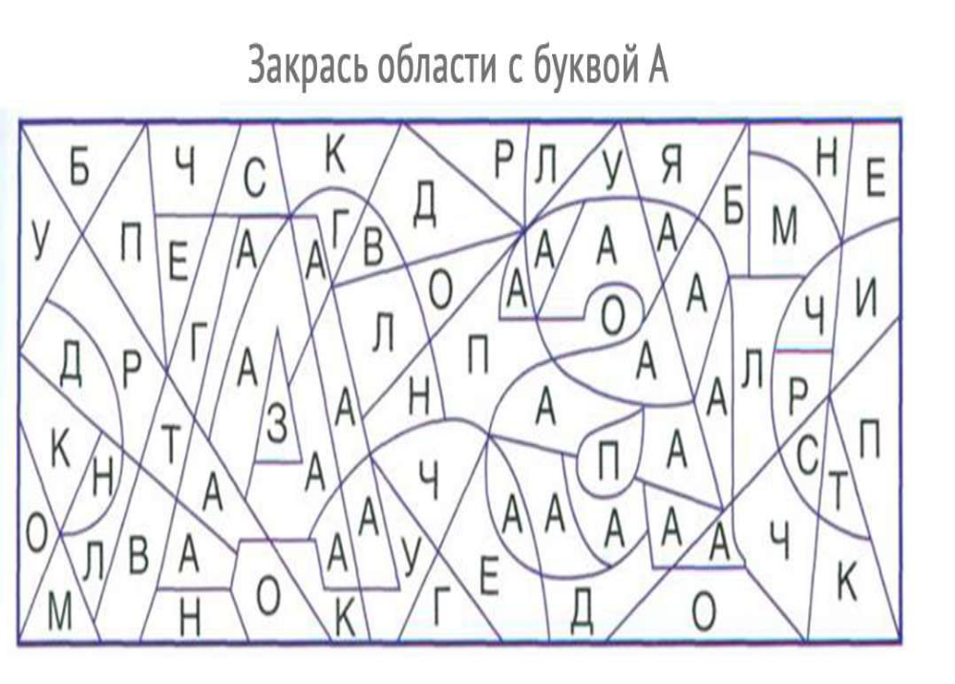
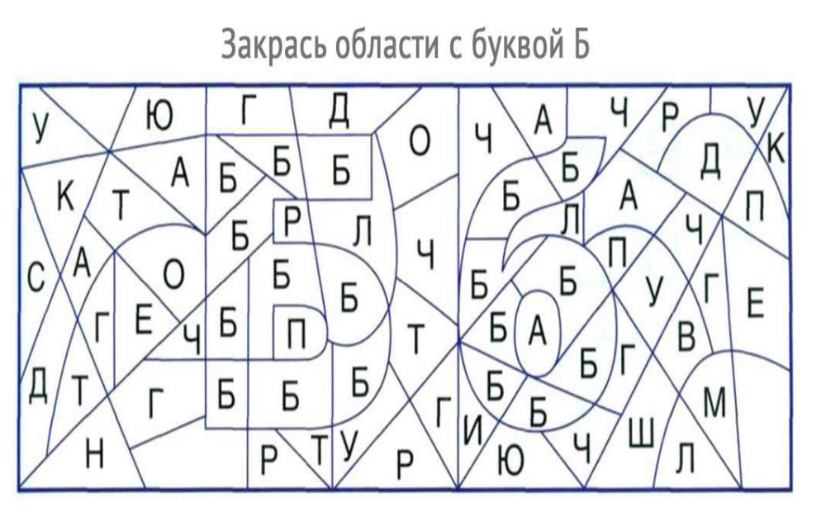
Карточки-ТренажЁры «Портрет буквы»
Цель: Закрепить знания о буквах. Развивать воображение, образное мышление, мелкую моторику.

Slide 6

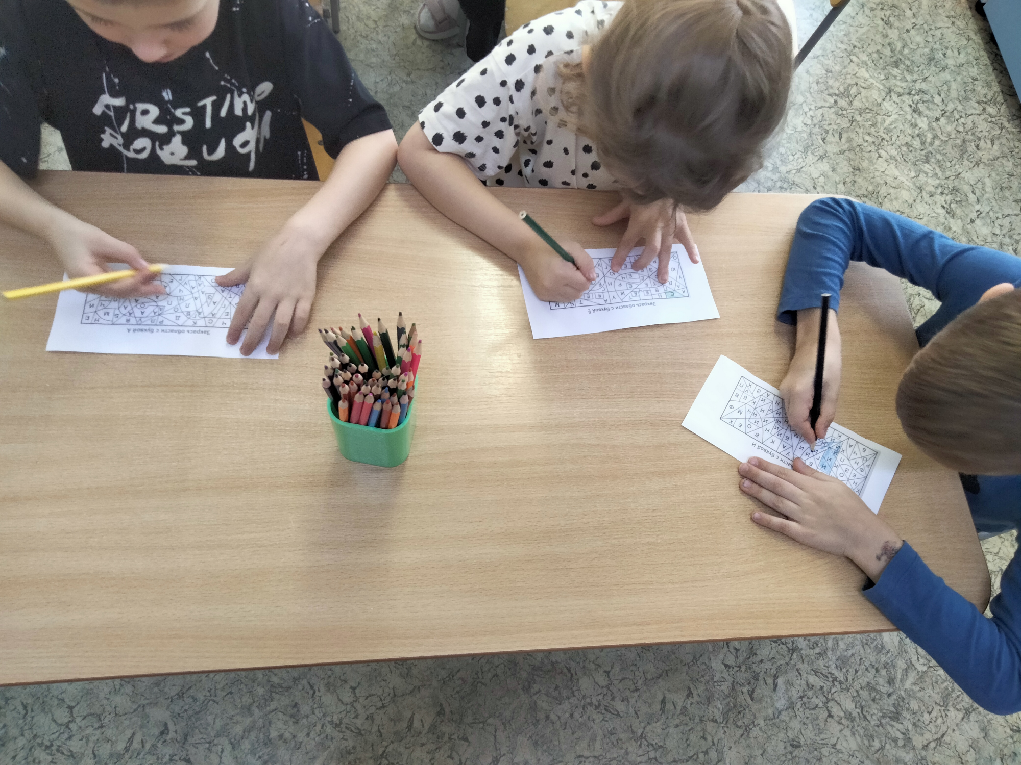
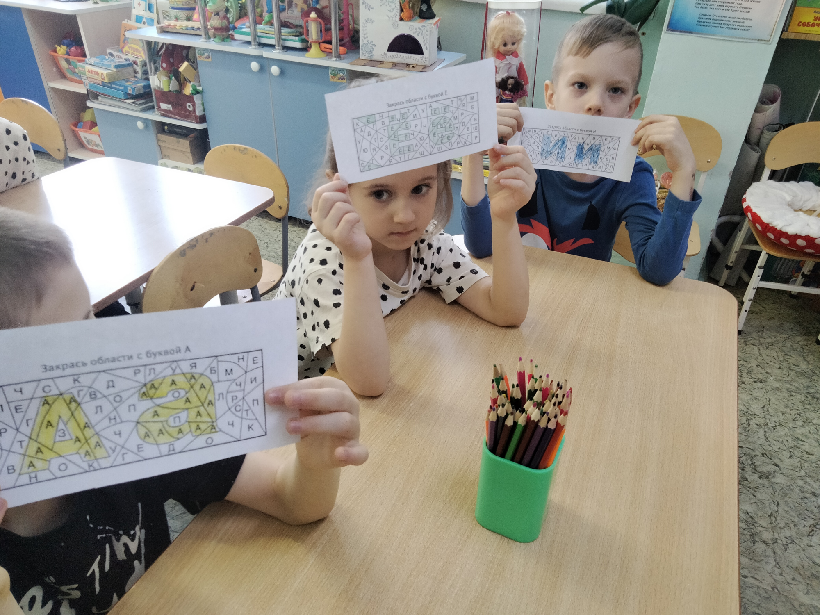
в Карточки-ТренажЁры «Портрет буквы» ребята любят играть
в свободной игровой деятельности

Slide 7

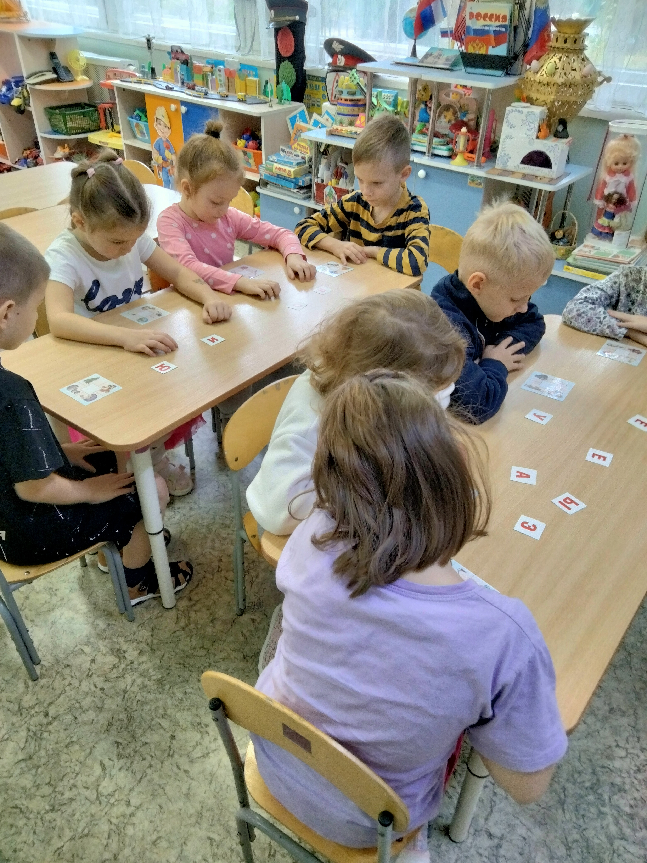
Промежуточные итоги достижений воспитанников в разделе «Обучение грамоте»
Проведя промежуточную диагностику, было выявлено:
если еще в сентябре помощь требовалась 10 детям, то на данный момент их - 7
ребятам этот вид игр очень понравился, они часто играют с тренажЁрами самостоятельно

Slide 8
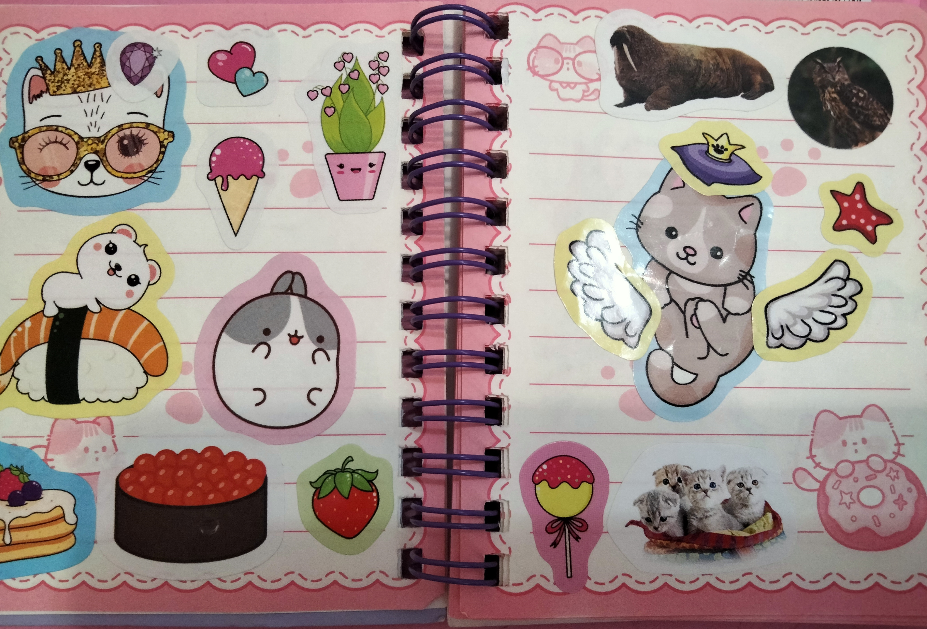
Наклейки-поощрение за правильное выполнение заданий.

Slide 9

Спасибо за внимание

